Slide 1
Cisco Catalyst 2960L Bluetooth
コンソール接続手順
シスコシステムズ合同会社
2017 年11 月

Slide 2
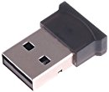
前提
Bluetooth 接続する場合は IOSを 15.2(2)E2 以上にする必要があります
Bluetoothドングルを用意する必要があります
USB 2.0
Bluetooth バージョン 4.1

Slide 3
大まかな手順
スイッチのUSB ポートにUSB ドングルを刺す
スイッチにて設定
・DHCP 設定
・Interface bluetooth 0に IP アドレス設定
・enable password(secret)設定
・line vty設定
PC にてBluetooth 設定
・スイッチとPC をBluetooth でペアリング
コンソール or WebGUI でアクセス

Slide 4
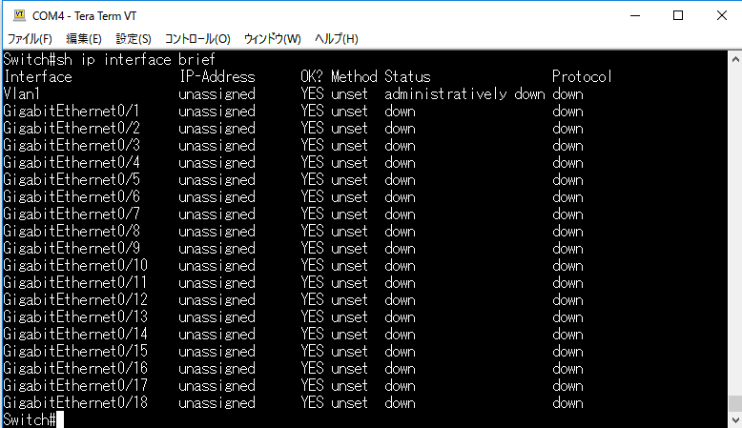
スイッチ側での設定－１
Bluetooth ドングルをスイッチのUSB ポートへ接続
PC をスイッチをコンソール接続
←この時点では Bluetooth が表示されない

Slide 5
スイッチ側での設定－2
DHCP 設定
Switch(config)#ip dhcp pool Bluetooth_pool
Switch(dhcp-config)#network 172.16.0.0 255.255.255.0
Switch(dhcp-config)#default-router 172.16.0.1

Slide 6
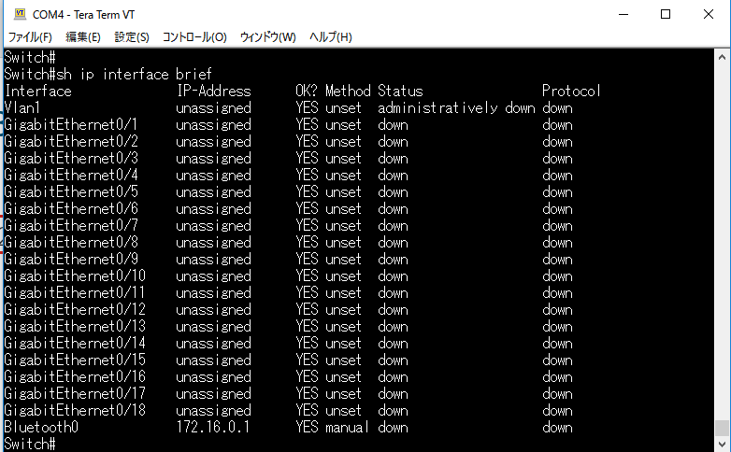
スイッチ側での設定－ 3
Switch(config)#int bluetooth 0
Switch(config-if)#ip address 172.16.0.1 255.255.255.0
Switch(config-if)#no shutdown
← Bluetooth0 が表示される

Slide 7
スイッチ側での設定-4
以下の設定を入れないとコンソール接続 WEB 接続が出来ない
enable password (secret）
line vty 0 4
password cisco
login

Slide 8
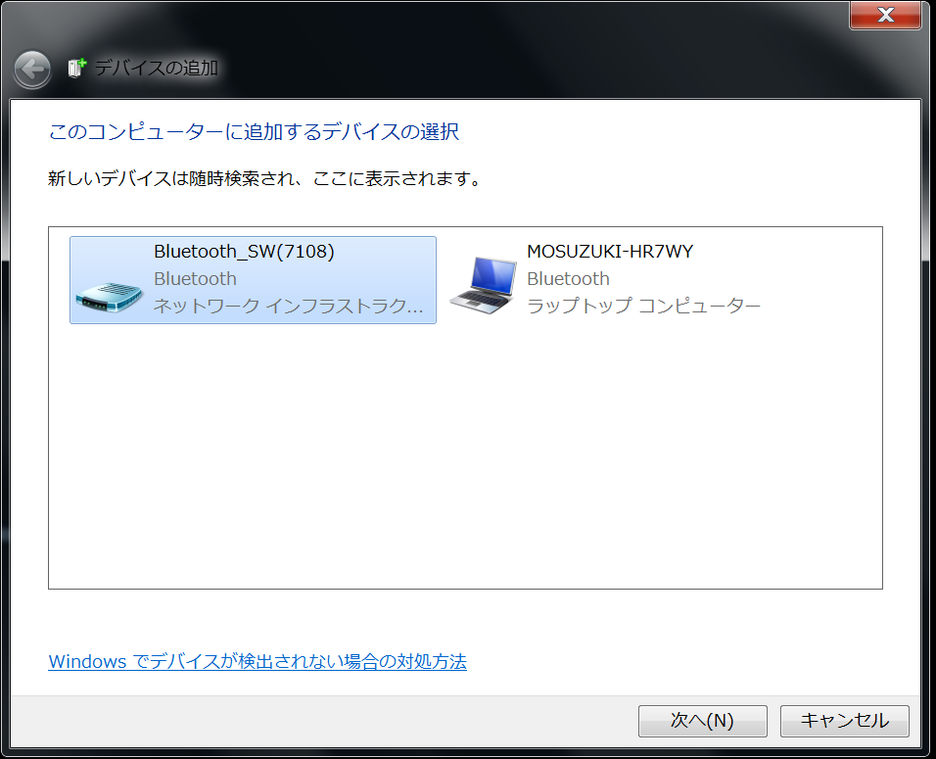
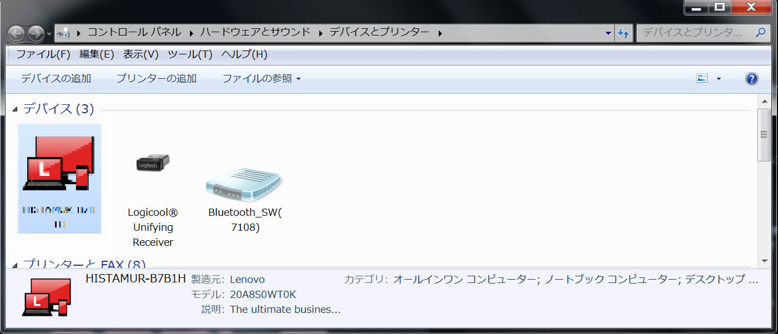
PC での設定－１
WindowsPC の場合は スタート＞デバイスとプリンタ＞デバイスの追加
Hostnameが表示される
Switch(config)#hostname Bluetooth_SW
追加された状態

Slide 9
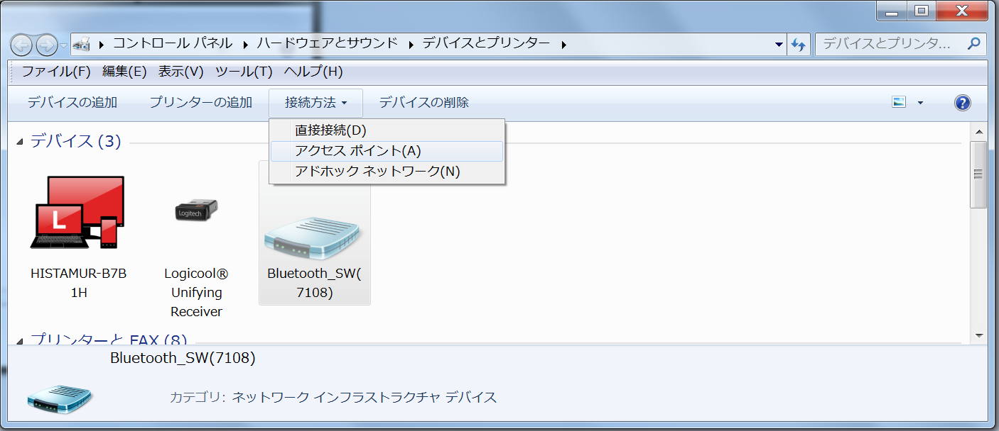
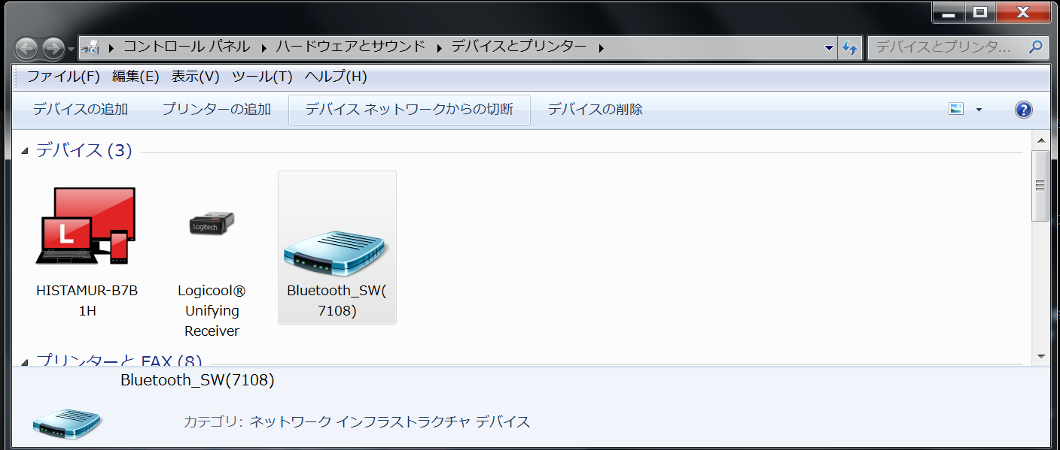
PC での設定－２
追加されたBluetooth を選択＞接続方法＞アクセスポイント を選択
Bluetooth接続された状態

Slide 10
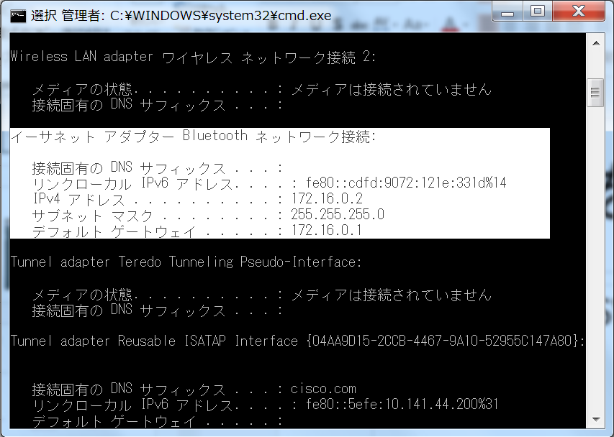
Bluetooth 接続の確認
Bluetooth で PC とスイッチが接続後 PC のコマンド プロンプトで以下のとおりIP アドレスが取得されていることが分かる

Slide 11
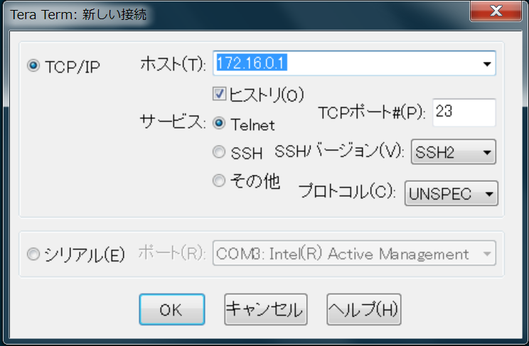
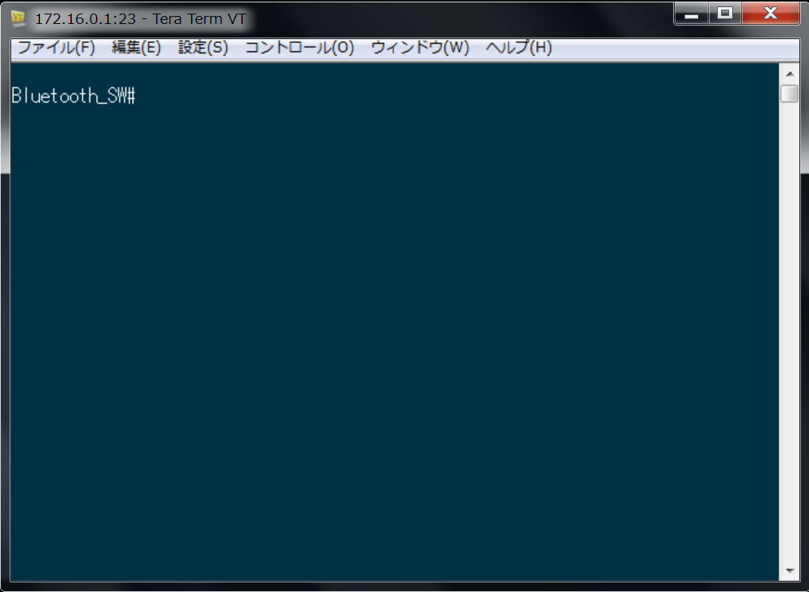
CLI で設定をしたい場合
Bluetooth０ に設定したIP アドレスでTelnet 接続
Bluetooth でコマンドが打てる

Slide 12
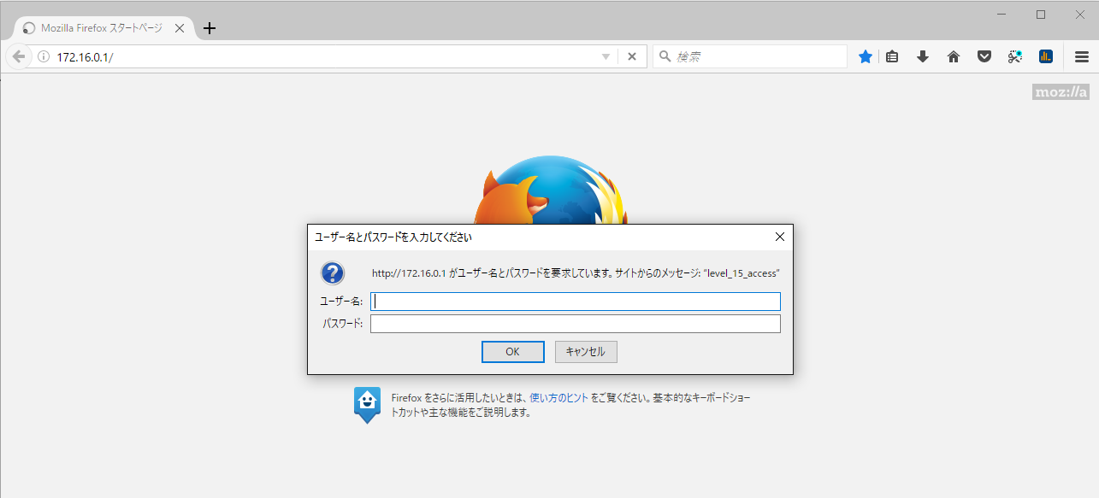
GUI で設定したい場合
Bluetooth０ に設定したIP アドレスを ブラウザに入力
パスワード：enable password (secret）

Slide 13
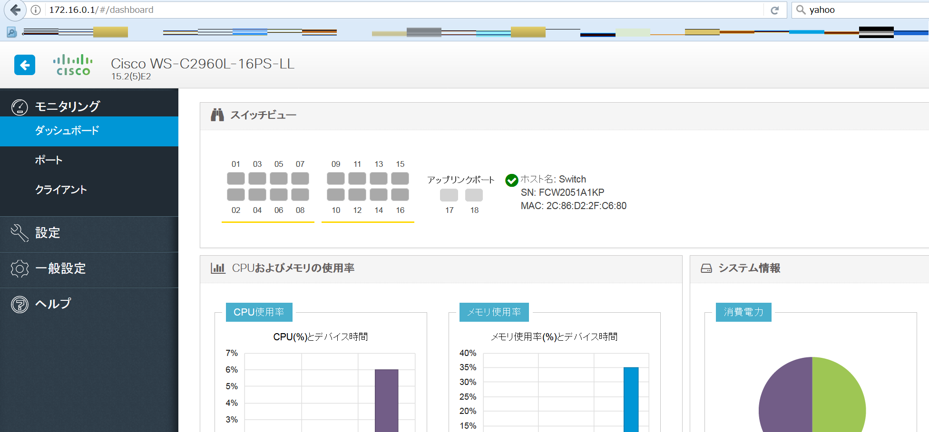
GUI アクセス画面

